Slide 1
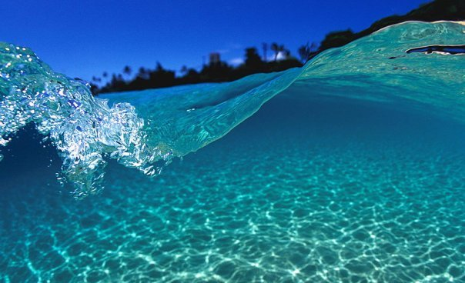
Наземні рослини

Slide 2
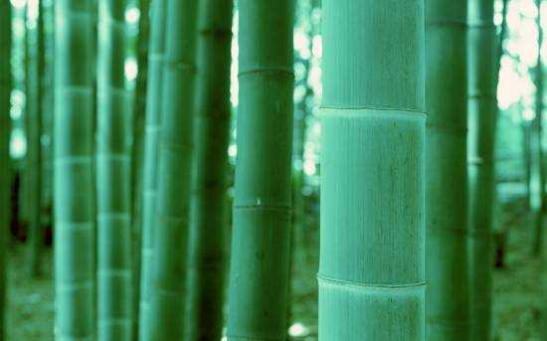
Органи наземних рослин
Поживні
речовини
Н₂О
мінеральні солі
Стебло – вісь пагона, пристосована для транспорту речовин

Slide 3
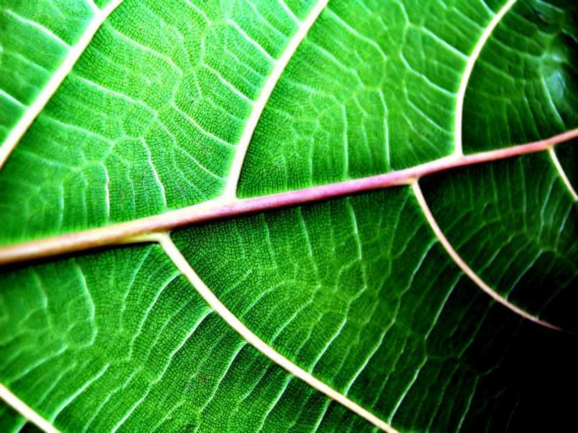
Органи наземних рослин
СО₂
Дихання
СО₂
О₂
Фотосинтез
О₂
Н₂О
Випаровування
Листки здійснюють фотосинтез, дихання і випаровування води

Slide 4
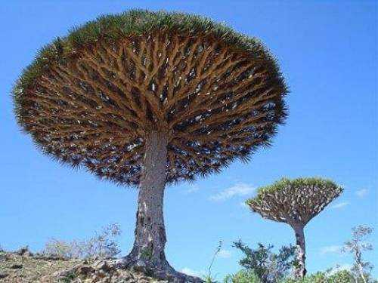
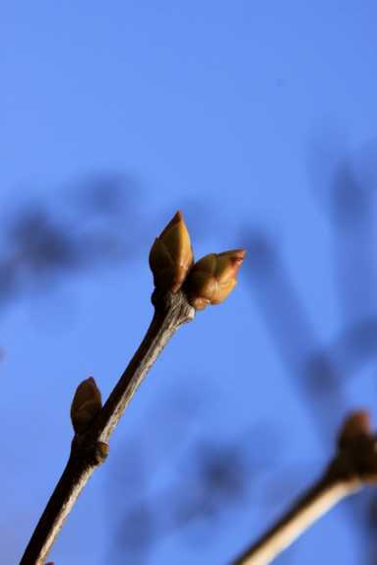
Органи наземних рослин
Бруньки для галуження виникли пізніше

Slide 5
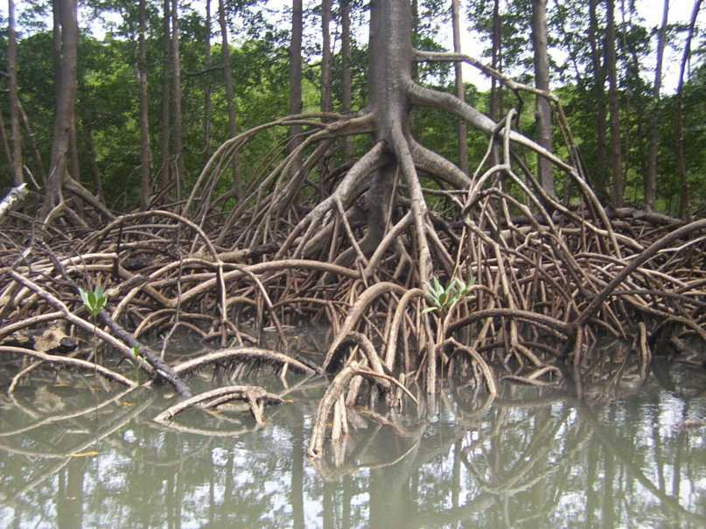
Органи наземних рослин
Н₂О
Мінеральні речовини
Корінь закріплює рослину в ґрунті і
всмоктує воду і мінеральні речовини

Slide 6
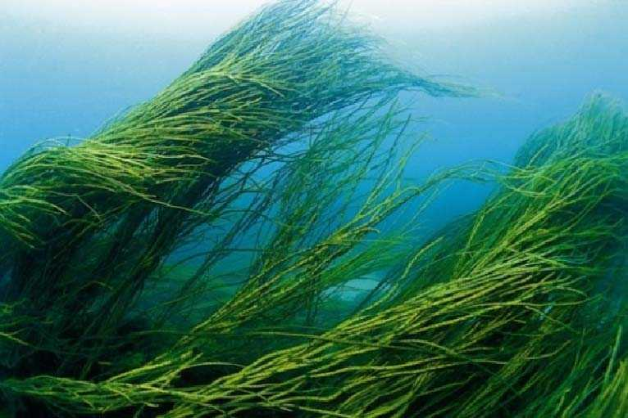
“Вихід” рослин на суходіл
Умови життя у водному середовищі в цілому сприятливі

Slide 7
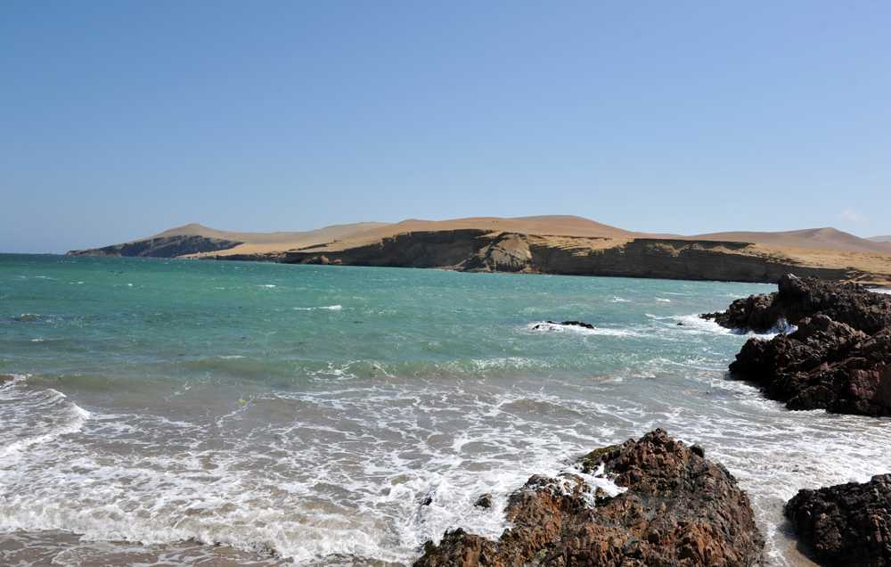
“Вихід” рослин на суходіл
В історії Землі море і суша мінялись місцями

Slide 8
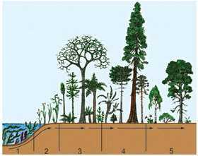
“Вихід” рослин на суходіл

Slide 9
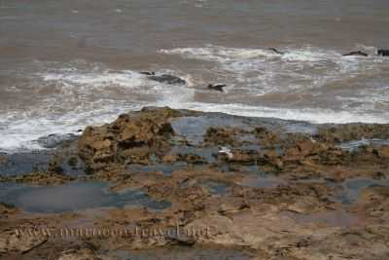
Передумови “виходу” рослин на суходіл
Прибережний мул водоростевого походження – основа первісних ґрунтів

Slide 10
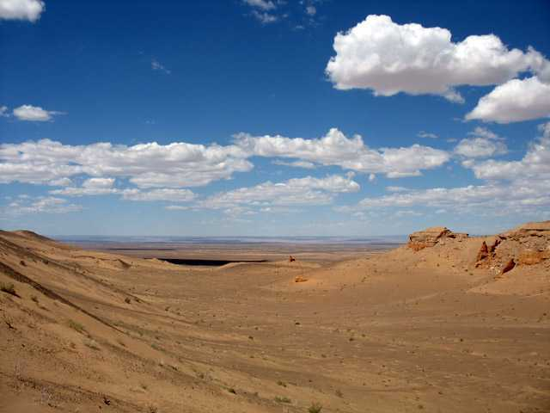
Передумови “виходу” рослин на суходіл
О₂
Накопичення в повітрі кисню водоростевого походження

Slide 11
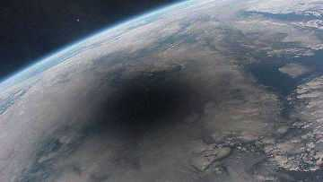
Передумови “виходу” рослин на суходіл
О₂ → О₃
Утворення озонового екрану,
який захищає від шкідливих променів Сонця

Slide 12
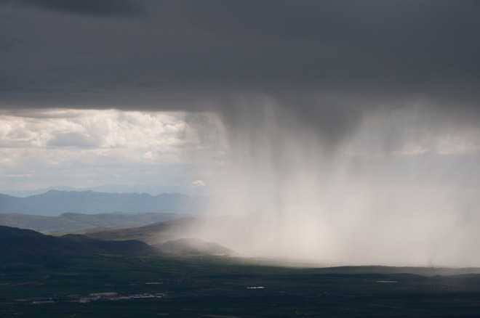
Передумови “виходу” рослин на суходіл
Вологий і теплий клімат

Slide 13
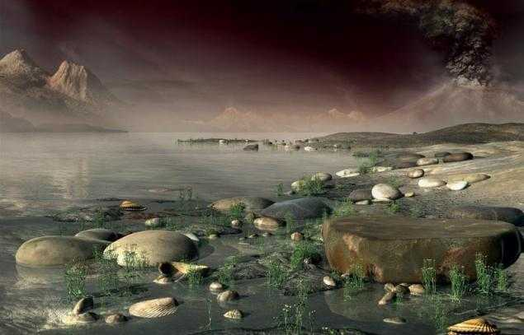
Перші рослини суходолу
Силурійський період палеозойської ери (443 – 416 млн років тому)
Риніофіти – предки наземних рослин

Slide 14
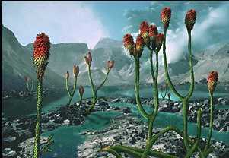
Перші рослини суходолу
↙ Спорангій
Риніофіти – невеликі рослини без листків і коренів,
розмножувалися спорами

Slide 15
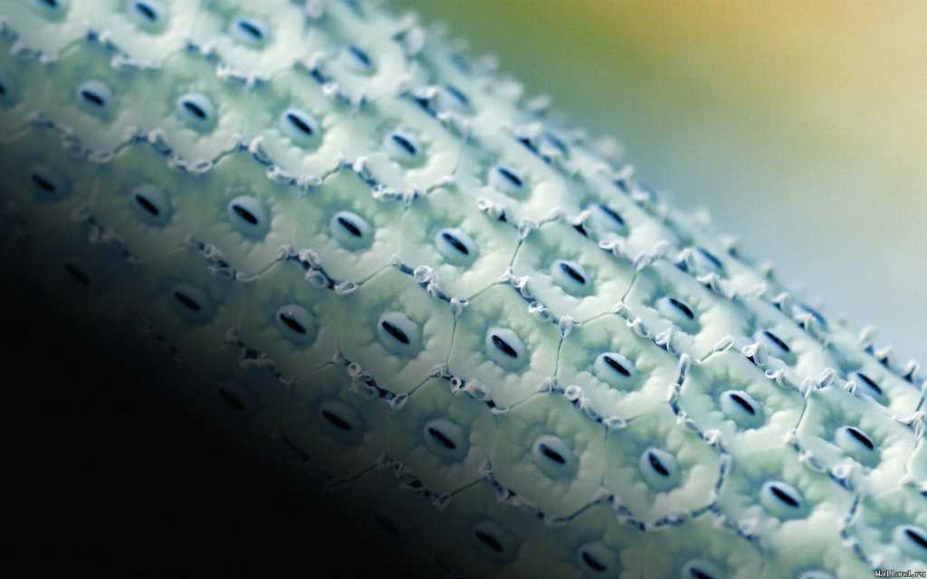
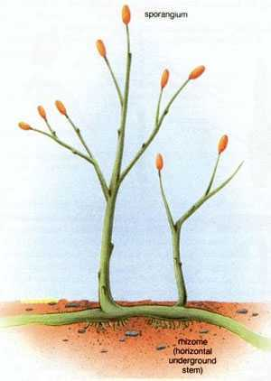
Перші рослини суходолу
Риніофіти мали покривні тканини з продихами і провідні тканини

Slide 16
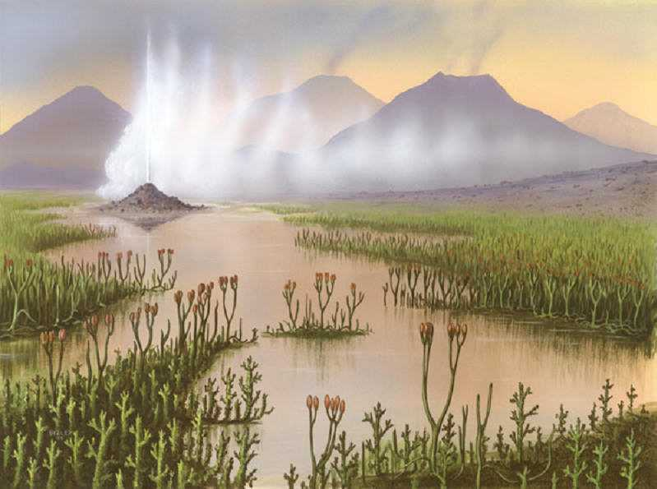
Перші рослини суходолу

Slide 17
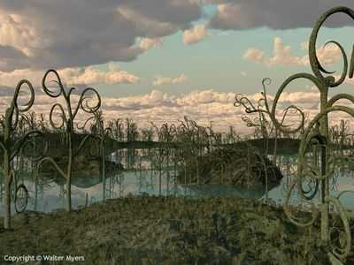
Перші рослини суходолу

Slide 18
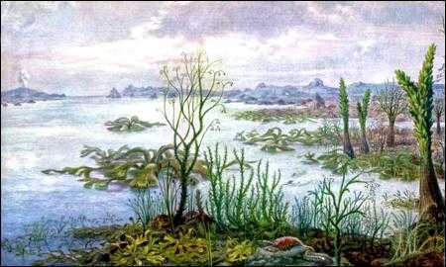
Перші рослини суходолу

Slide 19
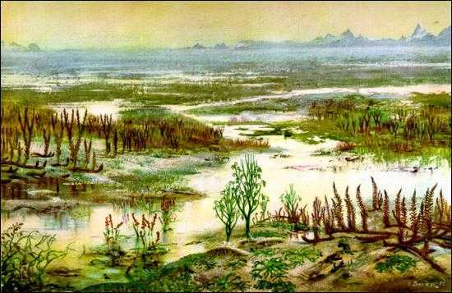
Перші рослини суходолу

Slide 20
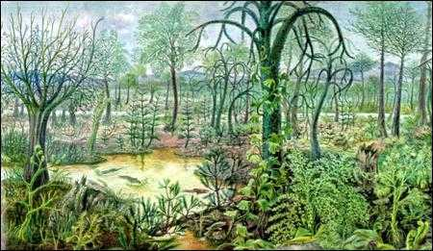
Перші рослини суходолу

Slide 21
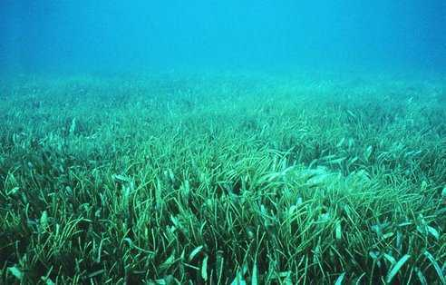
Пристосування рослин до життя у воді
Водорості мають вдосталь води

Slide 22
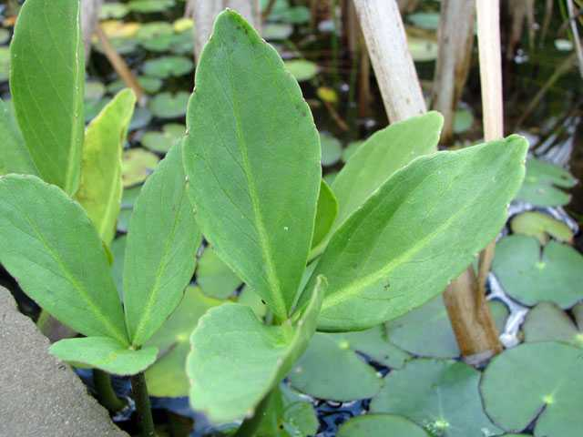
Пристосування рослин до життя на суходолі
Покривні тканини захищають від висихання

Slide 23
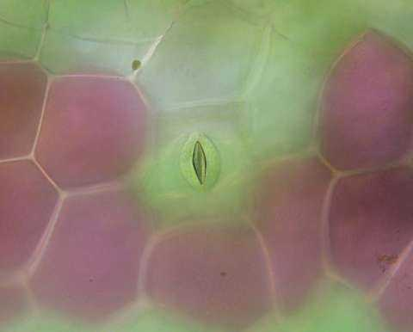
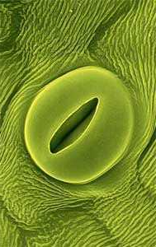
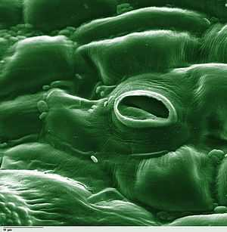
Пристосування рослин до життя на суходолі
Продихи регулюють
потреби рослини в
О₂, СО₂, Н₂О

Slide 24
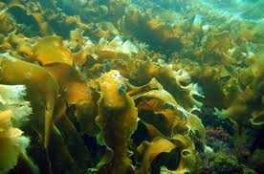
Пристосування рослин до життя у воді
Талом водорості однорідний в усіх частинах

Slide 25
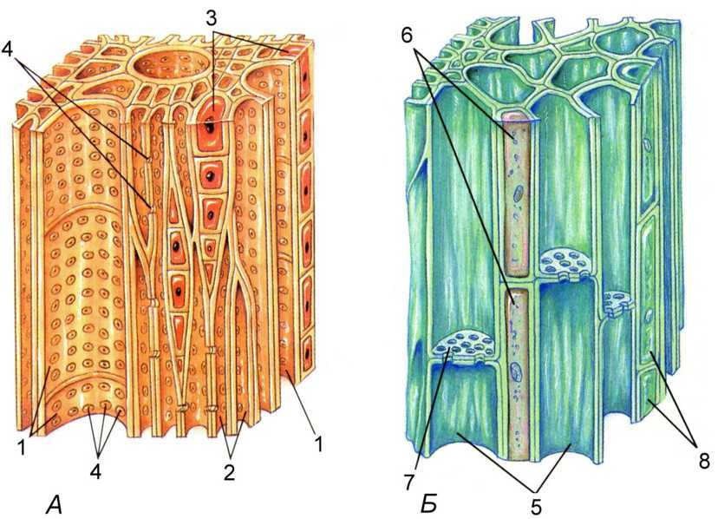
Пристосування рослин до життя на суходолі
Судина
Ситоподібні трубки
Провідні тканини ксилема і флоема
забезпечують зв’язок надземної і підземної частин рослини

Slide 26
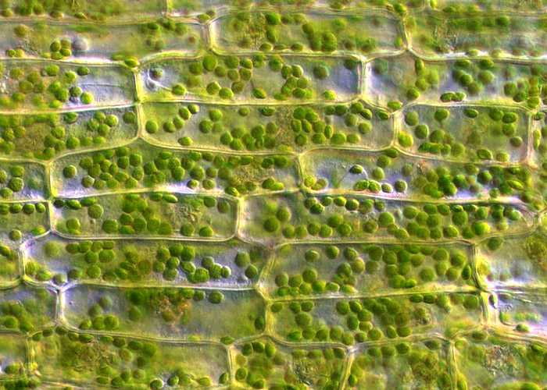
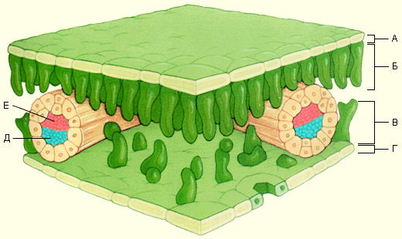
Пристосування рослин до життя на суходолі
Стовпчаста тканина
Губчаста тканина
Фотосинтез і газообмін
Основні тканини виповнюють тіло рослини

Slide 27
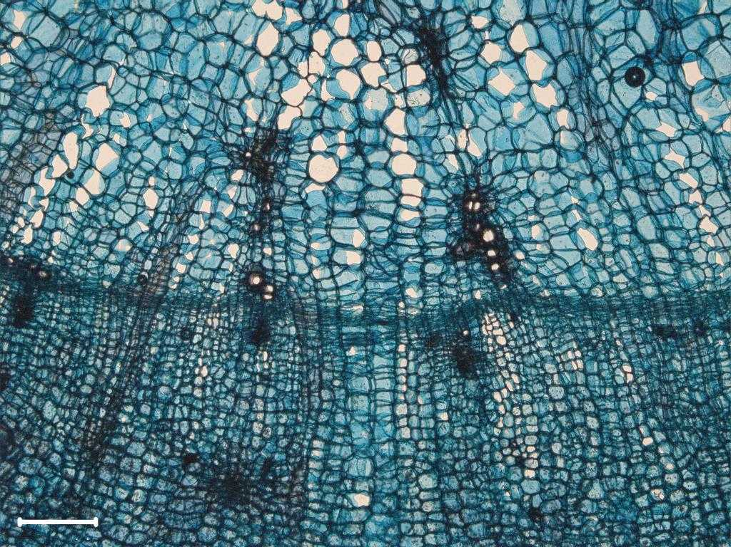
Пристосування рослин до життя на суходолі
Накопичення поживних речовин
Основні тканини виповнюють тіло рослини

Slide 28
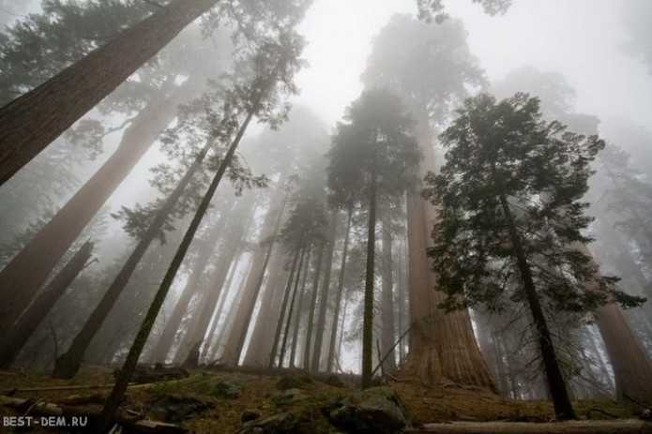
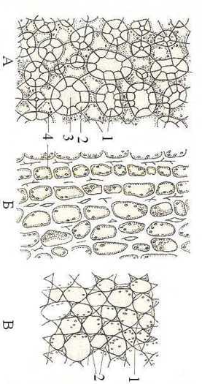
Пристосування рослин до життя на суходолі
Основні механічні тканини підтримують тіло рослини

Slide 29
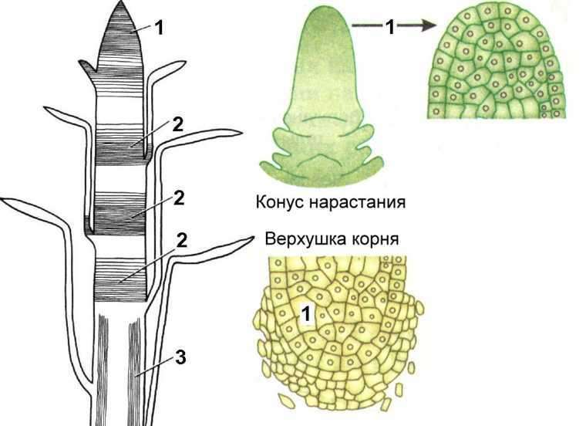
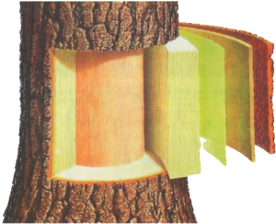
Пристосування рослин до життя на суходолі
Бічна (камбій)
Верхівкова ( у пагоні)
Верхівкова (у корені)
Вставна (у вузлах)
Твірні тканини (меристеми)

Slide 30
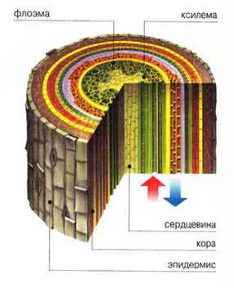
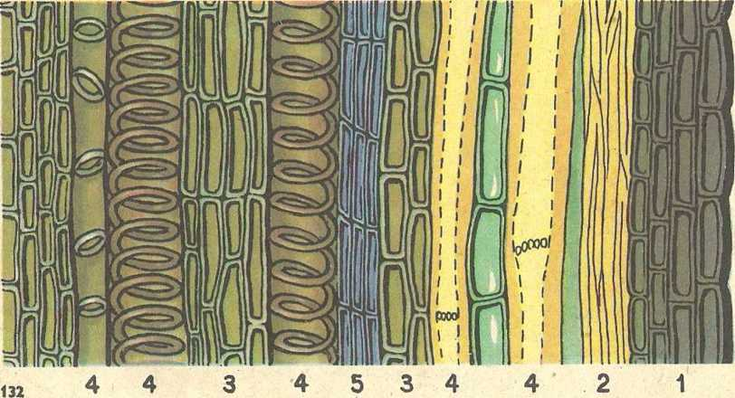
Пристосування рослин до життя на суходолі
Тканини
Провідна
(судини)
Провідна
(судини)
Основна
Механічна
(луб)
Провідна
(ситоподібні
трубки)
Покривна
(кора)
Твірна
(камбій)
Основна
Основна

Slide 31
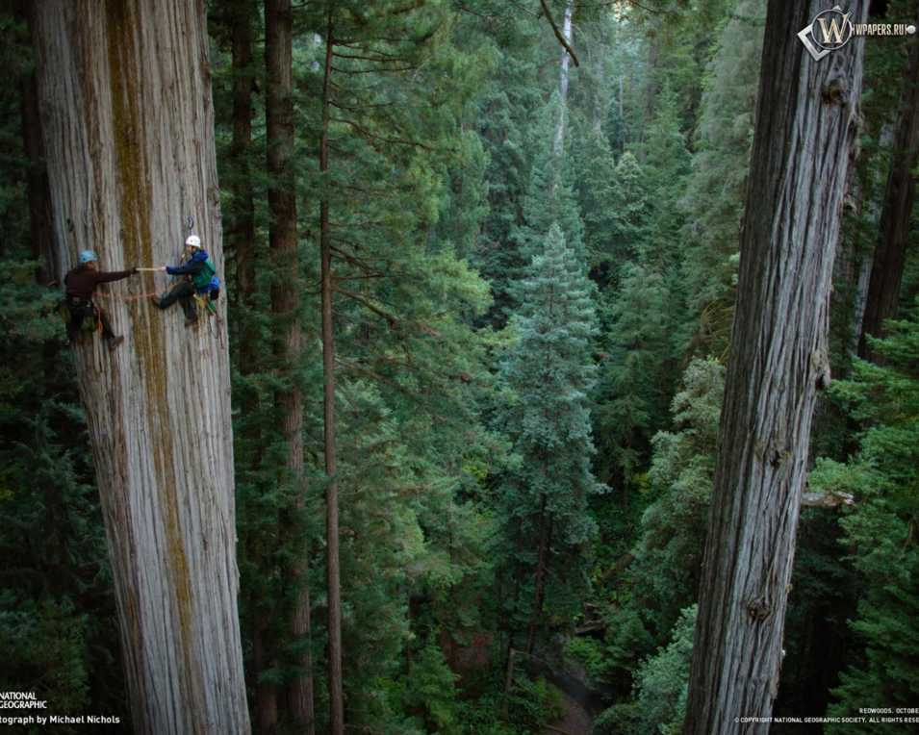
Секвоя

